Slide 1






회사소개서

Slide 2
Table of
Contents
Ⅰ
1. 일반 현황
2. 사업 실적
회사 일반
Ⅱ
1. 판매관리 서비스
2. 매출 내역정산 서비스
3. 결제 단말기 및 서명패드
4. KIOSK
5. 전국 유지보수 및 업무지원
기술 및 서비스 부분

Slide 3

Ⅰ. 회사 일반
1. 일반 현황
(주)포스피아는 2010년 설립 이후 현재까지 약 12년 간 VAN 업무를 수행한 전문 포스업체입니다.
신속한
응대
  ㈜포스피아는 2010년 설립 이후 지난 12년 간 국내 지불 결제 산업을 선도하여 온 VAN 대리점 사업자로서 일반 가맹점 및 프랜차이즈, 외식 및 유통 대상 VAN 서비스를 중심으로 서울, 경기뿐만 아니라 전국 가맹점에 사업을 유치하여 신속하고 정확한 지불 결제 서비스를 제공하고 있습니다.
꾸준한
관리
고객과의
유대관계
회 사 명 | 주식회사 포스피아 | 대표자 | 나 영 균
사업분야 | 업태 : 통신업, 도매, 서비스 종목 : 부가 통신업, 신용카드, IC 카드조회기, POS, KIOSK, 인터넷, CCTV
주 소 | 경기도 용인시 기흥구 강남로7 902호 포스피아
연 락 처 | 전화 : 1577-7107 | FAX : 031-525-5202
E-MAIL | pos-pia@naver.com
설립일자 | 2010년 2월

Slide 4
Ⅰ. 회사 일반
2. 사업 실적
(주)포스피아는 아래와 같은 사업 실적을 통해 안정성 있는 VAN 서비스를 대내외적으로 제공하고 있습니다.
2-1. 사업 실적
발주처 | 사업개요 | 사업기간 | 대상업무분야
탕화쿵푸마라탕 | 신용카드,현금영수증 승인/ 매입 (프랜차이즈 본사 계약) | 2020.03~ 현재 | VAN 서비스, 인터넷, CCTV
왕가네 탕후루 | 신용카드, 현금영수증 승인/매입 (프랜차이즈 본사 계약) | 2023.04~ 현재 | VAN 서비스
힘난다 버거 | 신용카드, 현금영수증 승인/매입 (프랜차이즈 본사 계약) | 2023.02~ 현재 | VAN 서비스, 인터넷, CCTV
포브라더스 | 신용카드,현금영수증 승인/ 매입 이중화 VAN 시스템 운영 | 2018.10~ 현재 | VAN 서비스, 인터넷, CCTV
이가자헤어비스 | 신용카드, 현금영수증 승인/매입 (프랜차이즈 본사 계약) | 2018.10~ 현재 | VAN 서비스
멘부리 | 신용카드, 현금영수증 승인/매입 (프랜차이즈 본사 계약) | 2021.09~ 현재 | VAN 서비스, 인터넷, CCTV
국가대표 아구찜 | 신용카드, 현금영수증 승인/매입 (프랜차이즈 본사 계약) | 2021.07~ 현재 | VAN 서비스
교촌치킨 | 신용카드, 현금영수증 승인/매입 | 2018.09~ 현재 | VAN 서비스

Slide 5


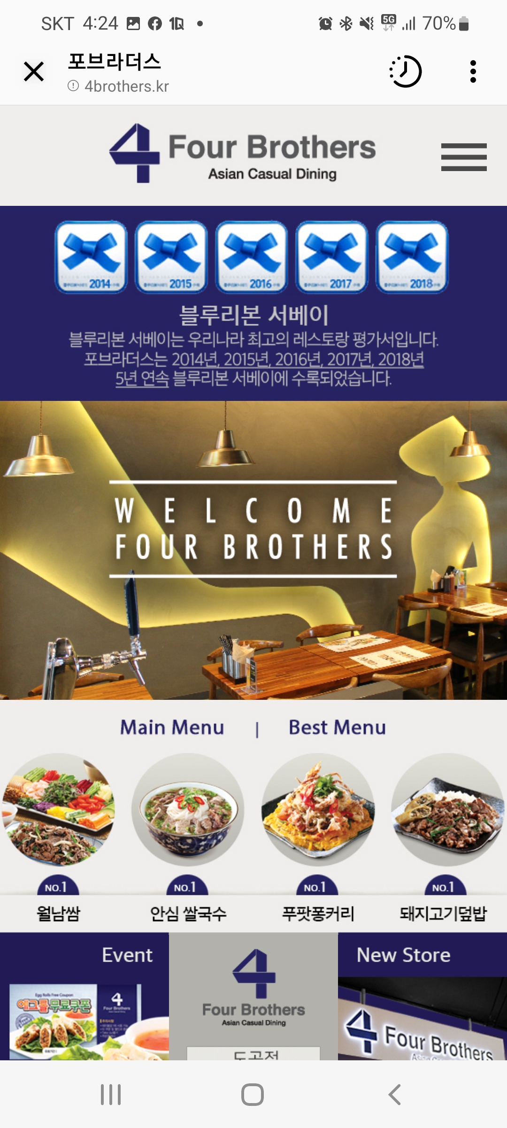
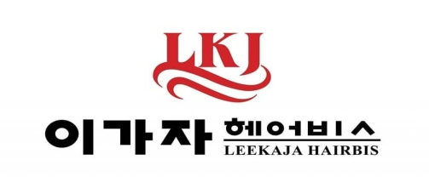


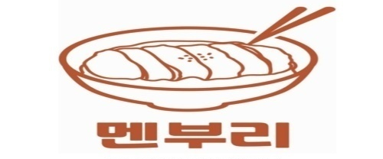
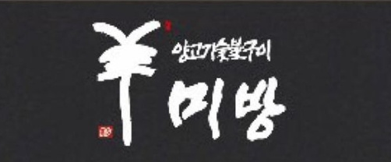
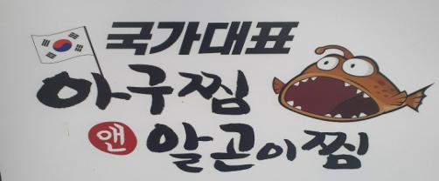


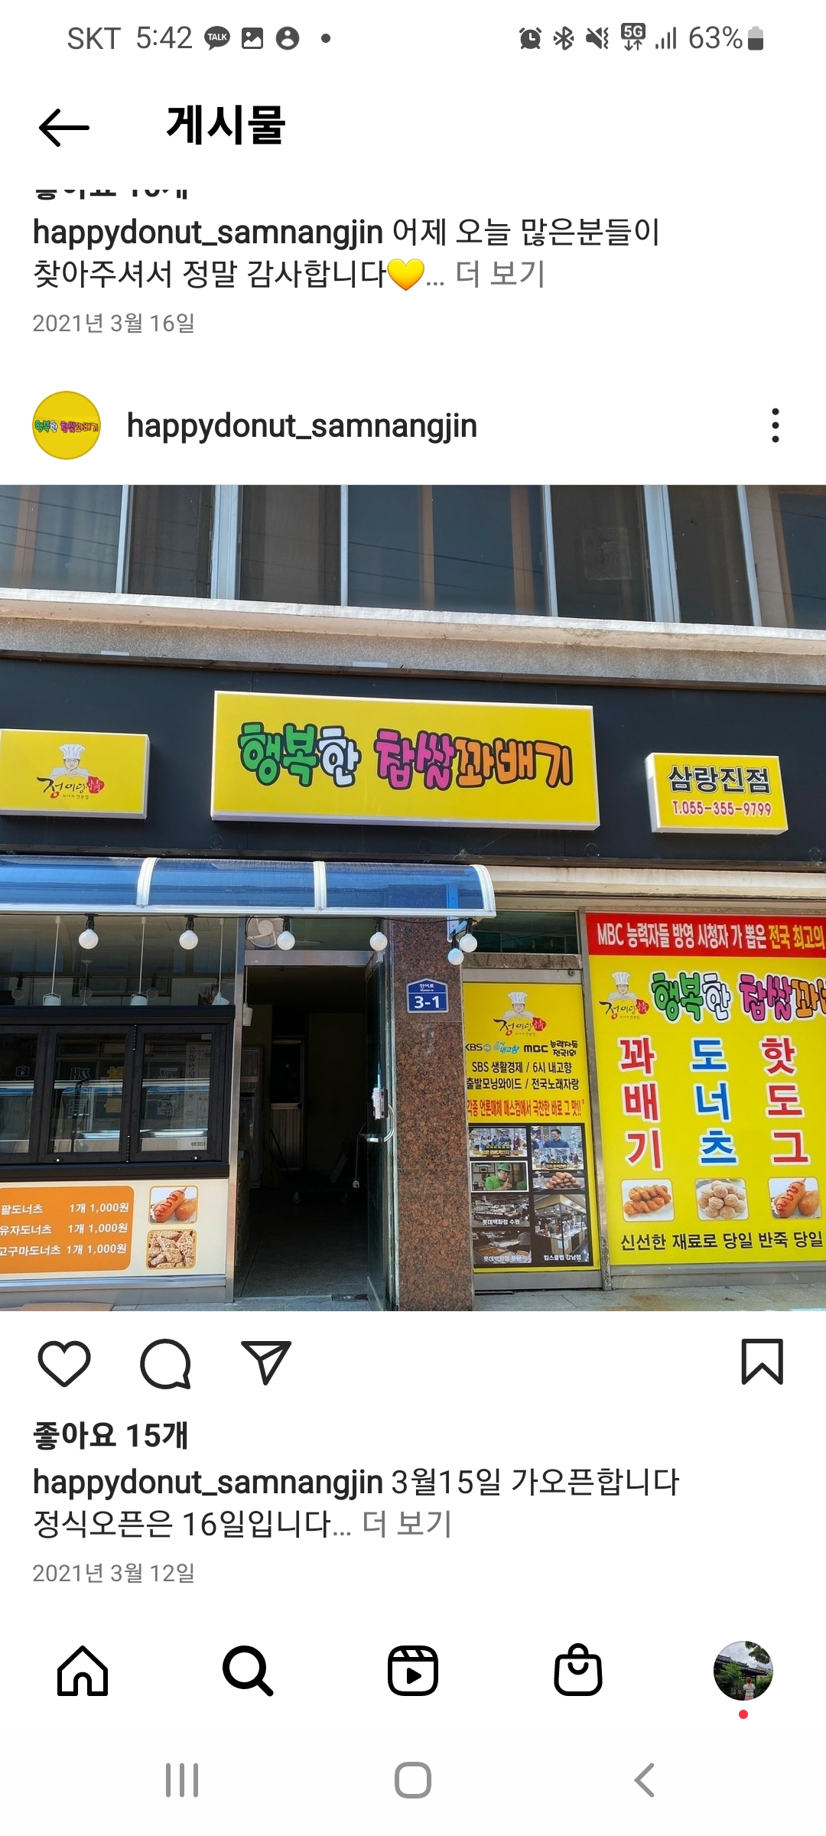
Ⅰ. 회사 일반
2. 사업실적
(주)포스피아는 아래와 같은 사업 실적을 통해 안정성 있는 VAN 서비스를 대내외적으로 제공하고 있습니다.
2-1. 주요 고객사
고당도

Slide 6
Table of
Contents
Ⅰ
1. 일반 현황
2. 사업 실적
회사 일반
Ⅱ
1. 판매관리 서비스
2. 매출 내역정산 서비스
3. 결제 단말기 및 서명패드
4. KIOSK
5. 전국 유지보수 및 업무지원
기술 및 서비스 부분

Slide 7
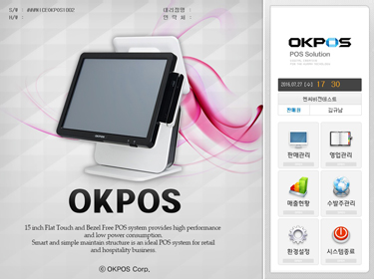
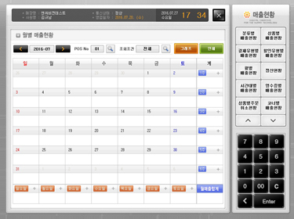
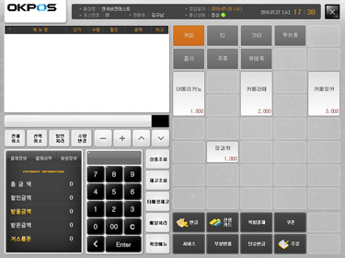
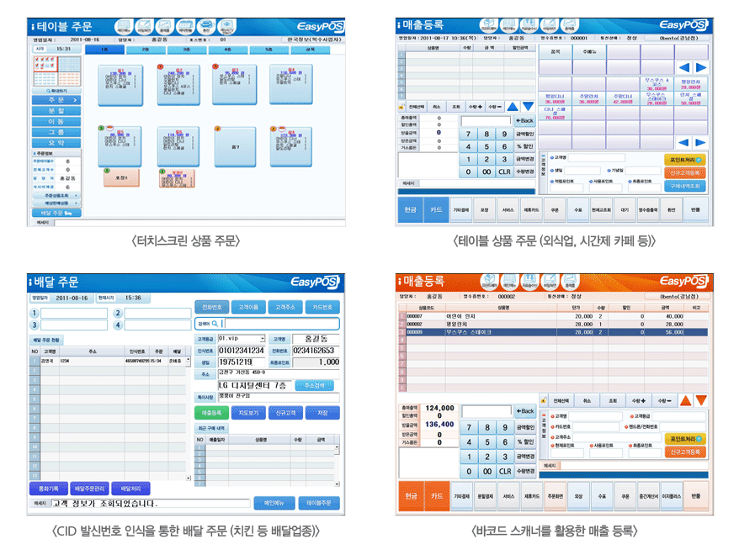
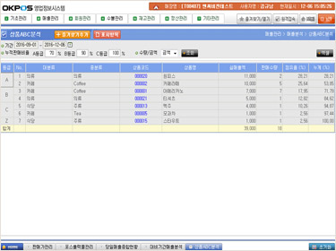
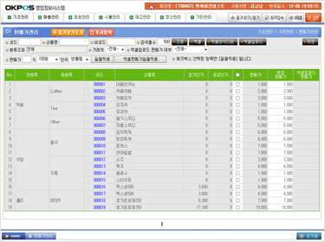
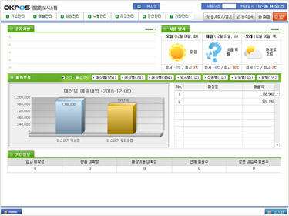
Ⅱ. 기술 및 서비스 부분
1. 판매관리 서비스
  (주)포스피아는 대한민국에서 가장 많이 사용하는 포스 프로그램 중 하나인 OKPOS 프로그램을 서비스 제공 합니다.
  백업 서버 및 유사시 가동되는 미러 서버까지 완벽하게 고객의 데이터를 보호하고 보장합니다. 짧은 시간 안에 복원이 가능 합니다.
1. 판매관리 서비스

Slide 8

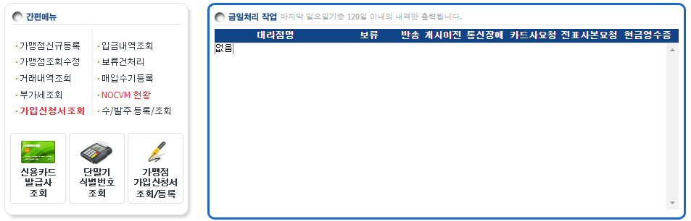
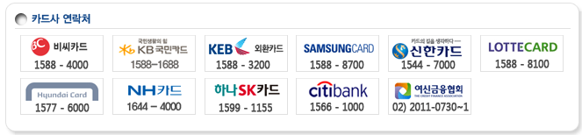
Ⅱ. 기술 및 서비스 부분
2. 매출내역 정산 서비스
  (주)포스피아는 정산 업무서비스 지원을 위하여 가맹점 입금 정보 서비스를 통해 안정적인 업무를 지원합니다.
  입금정보서비스는 여신금융협회 자료를 활용하여 정확성을 배가 하였습니다.
1. 가맹점 입금정보 서비스
KOVAN CATEA (가맹점 입금정보 서비스)
특징 : 여신금융협회 자료 연동
승인거래 내역과 상기 입금 정보 비교 분석
주요 서비스 내역
-. 매출집계 조회
-. 매출상세 조회
-. 매출/입금 캘린더
복수사업자 서비스 기능(프랜차이즈 본사 등 사용)
접속주소 : https://cateca.kovan.com/
카드사 입금
예정정보
(VAN사)
가맹점매출
정보통합조회
(여신협회)
통장입금내역
스크래핑
(입금통장)

Slide 9

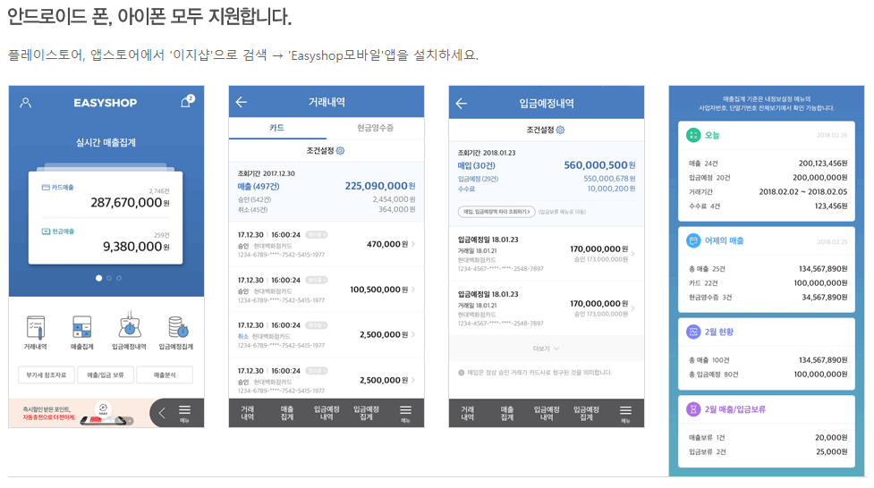
Ⅱ. 기술 및 서비스 부분
2. 매출내역 정산 서비스
  (주)포스피아는 정산 업무서비스 지원을 위하여 가맹점 입금 정보 서비스를 통해 안정적인 업무를 지원합니다.
  입금정보서비스는 여신금융협회 자료를 활용하여 정확성을 배가 하였습니다.
1. 가맹점 입금정보 서비스
KOVAN CATEA (가맹점 입금정보 서비스)
특징 : 여신금융협회 자료 연동
승인거래 내역과 상기 입금 정보 비교 분석
주요 서비스 내역
-. 매출집계 조회
-. 매출상세 조회
-. 매출/입금 캘린더
복수사업자 서비스 기능(프랜차이즈 본사 등 사용)
접속주소 : https://cateca.kovan.com/
카드사 입금
예정정보
(VAN사)
가맹점매출
정보통합조회
(여신협회)
통장입금내역
스크래핑
(입금통장)

Slide 10
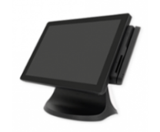

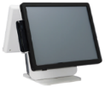

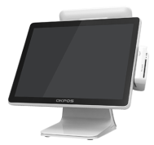

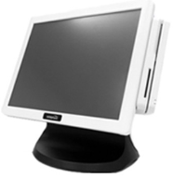
Ⅱ. 기술 및 서비스 부분
3. 결제 단말기 및 서명패드
  (주)포스피아는 빠르고 정확한 신용거래 및 쉽고 빠른 인터페이스, 편리함과 다양한 기능의 단말기 제공합니다.
  (신용 거래/ 포인트 거래/ 현금거래/ 은련/ 면세유 거래/ 단말기 정산 등)
3-1. POS
구분 | 모델명 | 제품 이미지 | 비고
고급형 POS | HITPLUS |  | -. CPU Intel® Celeron Quad-Core Jasper Lake -. Memory DDR4 4GB↑ -. Display 1st 15", 1024 X 768, 24Bit, Luminance : 300 cd/㎡, Backlight : LED
 | ZED-7 |  | -. CPU Intel® Atom Processor D2250 (1M Cache, 1.86 GHz) -. Memory DDR3 SODIMM 2GB (up to 4GB by 2xSlots) -. Storage 2.5” SATA-Ⅱ 320GB HDD&SSD (64GB/128GB) -. Display 17-inch 5-wire Resistive , Serial interface(1024x768 / 1280x1024)
보급형 POS | ZED-5 |  | -. CPU Intel® Atom Processor D2250 (1MB Cache, 1.86 GHz, Cedarview-D) -. Memory DDR3-1066MHz SODIMM 2GB (MAX. 4GB) -. Storage SATA 2 (3Gb/s) 2.5inch SSD 32GB -. Display 15” LED Backlight TFT-LCD 250 cd/㎡ (1024x768)
 | OPTIMOUS |  | -. CPU Intel® Celeron® J1900 (2.0 GHz) Quad-Core Processor / Fanless(Standard) - Memory 2GB Standard DDR3L 1600 MT/s, Socket 1 x SODIMN - Storage 2.5” SATA-2 320GB HDD & SSD(64GB.128GB) - Display 15” LED Backlight TFT-LCD 250 cd/㎡ (1024x768)
 | 하나시스 HIT-8 |  | -. CPU Intel® Celeron® J1800 Dual Core(2.58 GHz 1M Cache) -. 2GB DDR3 1333MHz, SoDIMM (UP to 8GB) - SSD : 64GB SSD - Display 15:,1024 X 768, 24Bit, Luminance : 300 cd/m,. Backlight : LED

Slide 11
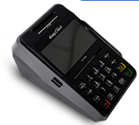
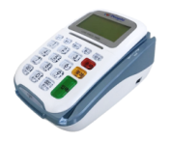
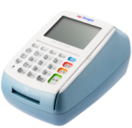
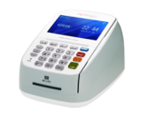
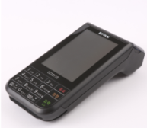
Ⅱ. 기술 및 서비스 부분
3. 결제 단말기 및 서명패드
  (주)포스피아는 빠르고 정확한 신용거래 및 쉽고 빠른 인터페이스, 편리함과 다양한 기능의 단말기 제공합니다.
  (신용 거래/ 포인트 거래/ 현금거래/ 은련/ 면세유 거래/ 단말기 정산 등)
3-2. 단말기
구분 | 모델명 | 제품 이미지 | 비고
KICC | TS-114A 사인패드 포함 |  | -. 3인치 유선 단말기 -. 고해상도 컬러 디스플레이 -. 카드결제 처리속도 강화 -. POS 연동 가능
유선 단말기 | LC-7602S 사인패드 포함 |  | -. 2인치 유선 단말기 -. 프린터 방식 : 매뉴얼 컷 방식(수동 방식) -. 여신협회 보안 인증 제품 -. POS 연동 가능(프린터 인쇄 제외)
 | LC-7401S 사인패드 포함 |  | -. 3인치 오토컷 유선 단말기 -. 3.5인치 Color LCD -. 여신협회 보안 인증 제품 -. POS 연동 가능(프린터 인쇄 제외)
 | LC-7403S 사인패드 포함 |  | -. 3인치 오토컷 유선 단말기 -. 4.3인치 TFT Color LCD -. POS 연동 가능(프린터 인쇄 가능) -. 56K 고속모뎀 적용 -. 금전함 연동 가능 (24V 동작)
무선 단말기 | LC-7211S |  | -. FULL COLOR LCD 모니터 -. 통신사 : KT,LG (LTE) 탑재 -. 여신협회 보안 인증 제품 -. IC카드 결제 서비스(EMV) -. 2인치 오토컷 무선 단말기

Slide 12

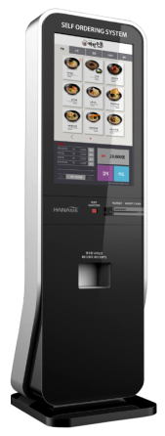
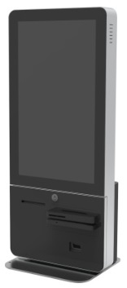
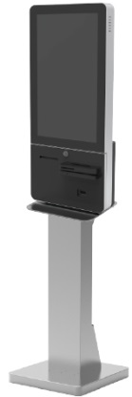

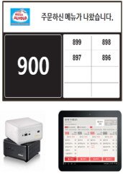
Ⅱ. 기술 및 서비스 부분
4. KIOSK
  (주)포스피아는 빠르고 신속한 결제를 위해 주문/결제 과정을 간소화한 KIOSK 솔루션을 통하여
  업종 및 고객 Needs에 맞는 맞춤형 서비스를 제공합니다.
1. KIOSK
구분 | 제품 이미지 | 비고
일반형 KIOSK |  | 1. 일반 사항 -. IC 카드 결제 서비스 -. 충격에 강한 제질 2. 세부사항 -. 21.5" LED Touch Screen (1920*1080) -. 영수증 3Inch Themal Printer (메카) -. intel J1900, DDR3 4GB, 64GB SSD -. Windows 10 IoT / POSReady 7 -. 영수증 프린터 -. 카드 리더기
일반형 KIOSK |  | 1. 일반 사항 -. IC 카드 결제 서비스 -. 강화 유리 마감 2. 세부사항 -. 21.5" LED Touch Screen (1920*1080) -. 영수증 3Inch Themal Printer (메카) -. intel J1900, DDR3 4GB, 64GB SSD -. Windows 10 IoT / POSReady 7 -. 영수증 프린터 -. 카드 리더기
구분 | 제품 이미지 | 비고
고급형 KIOSK |  | 1. 일반 사항 -. IC 카드 결제 서비스 -. 충격에 강한 제질 2. 세부사항 -. 32" LED Touch Screen (1920*1080) -. 영수증 3Inch Themal Printer (메카) -. intel Core i3-6100U, 4GB, 64GB SSD -. Windows 10 IoT / POSReady 7
DID Dev. |  | 1. 일반 사항 -. LG 32" DIDTV (기본) -. 미니 PC -. 출고안내 Pad -. 운영프로그램 2. 세부사항 -. RGB, HDMI, 250CD, 1366*768 -. intel c3150, 4GB,64GB,HDMI2, Win7, -. 갤럭시탭QuadCore 10.1"", 1280*800, -. 16GB, Android 5.x, 거치대" -. 1식 (DID/PAD/운영서버)

Slide 13




Ⅱ. 기술 및 서비스 부분
5. 전국유지 및 보수업무지원
  (주)포스피아는 고객사 매장에서 발생하는 긴급 A/S 발생 시, 빠른 A/S 대응 및 추후 보고 체계로 유지보수 업무를 지원합니다.
5-1. A/S 지원 방안 체계
A/S 발생 상황
A/S 방문 지시
지역별 대리점
A/S 기사 방문
긴급 사항 발생
결제 장비 A/S의뢰
결제 장비 A/S조치
고객사 매장
단말기
제조사
긴급 사항 보고
고객사 본사

Slide 14
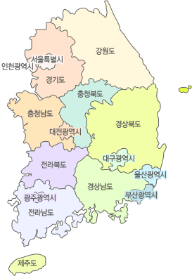
Ⅱ. 기술 및 서비스 부분
5. 전국유지 및 보수업무지원
  (주)포스피아는 고객사 매장에서 발생하는 긴급 A/S 발생 시, 빠른 A/S 대응 및 추후 보고 체계로 유지보수 업무를 지원합니다.
5-2. 전국 총판 및 직 대리점 현황
강원도 | 강원CNS
경상북도 | 그린POS시스템
대구광역시 | 신라정보
경 기 도 | ㈜포스피아 H&S
경상남도 | 하나케이티 백세정보통신 한국창업토탈서비스
대전광역시 | IN테크 세아정보통신
울산광역시 | 현대유통산업
부산광역시 | 오케이포스 부산지사
전라북도 | 전주정보통신 삼성정보
광주광역시 전라남도 | 선진테크 유달카드체크 라인정보
전국 17개 협력 대리점

Slide 15

다양한 가맹점 운영 경험을 바탕으로 한 서비스 제공을 통해 귀사의 사업 발전에
기여하는 믿음직한 파트너로 함께 할 것을 약속 드립니다.

